Slide 1


Работа со сторонними API через GET-запросы
Python Start
Урок №50

Slide 2
Проверка связи

Slide 3
На этом занятии
узнаем, что такое API
познакомимся с библиотекой Requests
попрактикуемся в работе с API

Slide 4
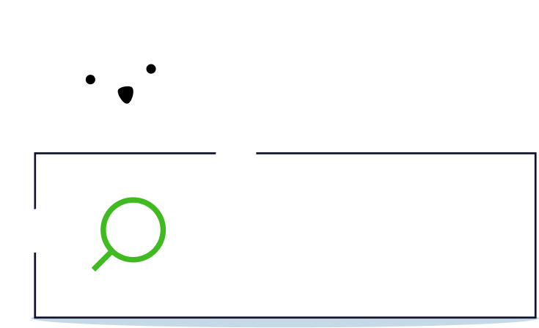
Проверка домашнего задания

Slide 5
Вопросы:
Как импортировать свой модуль в код?
Зачем нужен @wraps?
Для чего нужен модуль openpyxml?

Slide 6
Сервер
– это компьютер или программное обеспечение, которые беспрерывно работают и обрабатывают входящие данные

Slide 7
Сервер
Когда мы пишем адрес какой-то страницы в поисковике, мы отправляем запрос на сервер, как только браузер получает ответ от сервера он интерпретирует код и отображает страницу.

Slide 8
API
(Application Programming Interface)
— это набор инструкций, протоколов, стандартов и инструментов, которые позволяют разработчикам создавать программное обеспечение, которое может взаимодействовать с другими программами и сервисами.

Slide 9
API-сервер
– сервер это программное обеспечение, которое предоставляет интерфейс для работы с API. Когда клиент отправляет запрос на API-сервер, сервер обрабатывает этот запрос и возвращает ответ.

Slide 10
HTTP-запрос
(Hypertext Transfer Protocol) запросы
– это способ, с помощью которого клиент (например, браузер) отправляет запрос на сервер для получения ресурса, например, веб-страницы, изображения или другого контента.

Slide 11
Код-состояния
1XX — информация
2XX — успешно
3XX — перенаправление
4XX — ошибка клиента (ошибка на вашей стороне)
5XX — ошибка сервера (ошибка на их стороне)

Slide 12
Перерыв:)

Slide 13
Расскажите о своих впечатлениях!

Slide 14
Что будет дальше?
Попрактикуемся в работе со сторонними API через GET-запросы!

Slide 15
Домашняя работа
Записать 10 фактов про котов в файл cats.txt

